Slide 1
Atacuri de tip brute force
Cristina serba

Slide 2
Introducere
Un atac cu forță brută este o metodă de hacking care utilizează încercare și eroare pentru a sparge parole, acreditări de conectare și chei de criptare. Teoretic, este posibil de a sparge fiecare parolă cu forță brută, aplicând orice algoritm de hashing – dacă este suficient timp. Practic, însă, asta se întâmplă rar. Dezavantajele atacurilor cu forță brută sunt că acestea pot dura foarte mult timp și este nevoie de multe resurse hardware.

Slide 3
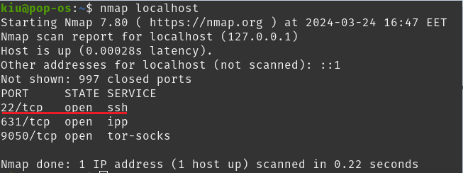
Simularea unui atac
Pentru simularea atacului de forță brută am folosit mașina locală pe sistemul de operare Linux (PopOS).
Astfel am creat logarea prin ssh pe mașina locală, apoi prin instrumentul Hydra, am simulat atacul folosind cheia știută.
În primul rând am verificat dacă portul ssh este deschis pe adresa dată.

Slide 4
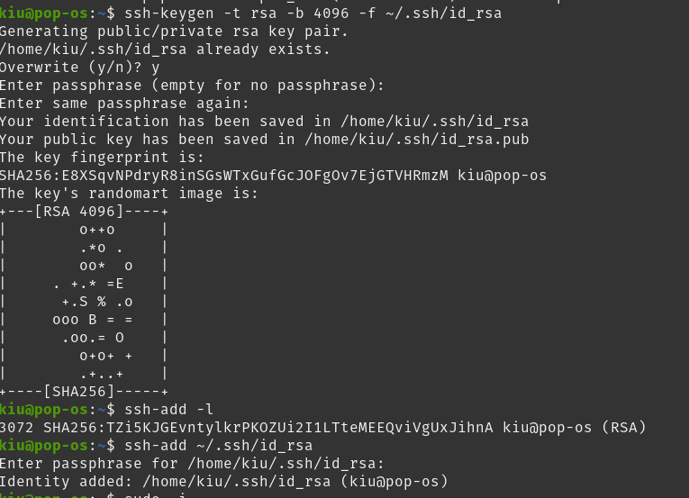
Următorul pas a fost crearea acreditărilor ssh

Slide 5
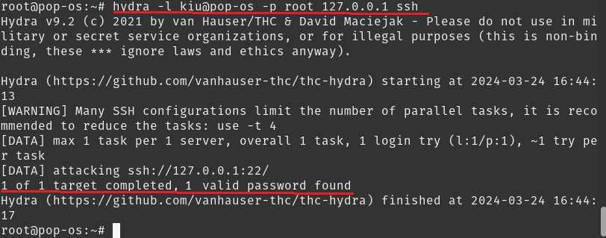
Simularea atacului propriu zis

